Slide 1
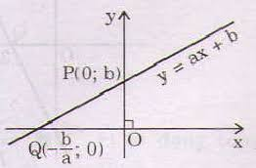

Tiết 27: LUYỆN TẬP

Slide 2

Tiết 27: LUYỆN TẬP
Dạng 1. Tìm hệ số góc của đường thẳng.
Dạng 2. Xác định góc và đường thẳng vừa tìm được.
Dạng 3. Xác định phương trình đường thẳng khi biết hệ số góc.
NỘI
DUNG
LUYỆN
TẬP

Slide 3

1. KHỞI ĐỘNG

Slide 4

TRÒ CHƠI MẢNH GHÉP BÍ MẬT

Slide 5


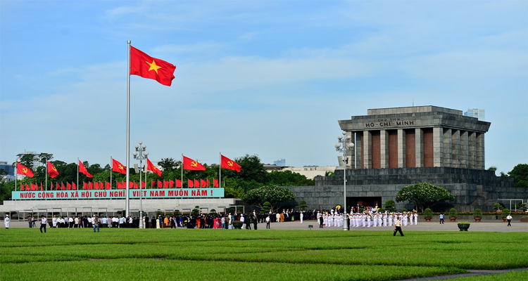




Đ
Đ
Đ
Lăng Chủ tịch Hồ Chí Minh, còn gọi là Lăng Hồ Chủ tịch, Lăng Bác, là nơi gìn giữ thi hài Hồ Chí Minh. Lăng được chính thức khởi công ngày 2 tháng 9 năm 1973, tại vị trí của lễ đài cũ giữa Quảng Trường Ba Đình, nơi Hồ Chí Minh từng chủ trì các cuộc meeting.
Đ
Đ
Đ
NEXT
Notes:
Hướng dẫn Slide trò chơi:
Khi Hs trả lời đúng: GV nhấp vào Shapes Đ
Khi Hs trả lời sai : Gv giữ nguyên mảnh ghép
Khi HS lật hết mảnh ghép -> Gv nhấp vào lá cờ sẽ hiện ra đáp án mảnh ghép
Hoàn thành xong trò chơi: Gv nhâp Next để chuyển đến slide 17

Slide 6

1. Điền vào chỗ trống
a được gọi là ......... của đường thẳng
Trả lời:….hệ số góc

Slide 7
2. Điền vào chỗ trống
Gọi là góc tạo bởi trục Ox và đường thẳng
Nếu thì ….. ?
Trả lời:…..

Slide 8
3. Điền vào chỗ trống
Gọi là góc tạo bởi trục Ox và đường thẳng
Nếu thì ….. ?
Trả lời:

Slide 9
4. Điền vào chỗ trống
Khi thì góc tạo bởi đt và trục là .......... Hệ số a …...... thì ……... nhưng vẫn nhỏ hơn .
Trả lời
Khi thì góc tạo bởi đt
và trục là góc nhọn. Hệ số a càng lớn thì góc càng lớn nhưng vẫn nhỏ hơn .

Slide 10
5. Điền vào chỗ trống
Khi thì góc tạo bởi đt và trục là .......... Hệ số a …...... thì ……... nhưng vẫn nhỏ hơn .
Trả lời
Khi thì góc tạo bởi đt
và trục là góc tù. Hệ số a càng lớn thì góc càng lớn nhưng vẫn nhỏ hơn .

Slide 11
CON SỐ MAY MẮN
+ 1 ĐIỂM

Slide 12



Cho đường thẳng
2. CỦNG CỐ KIẾN THỨC
- Nếu thì và
- Nếu thì là góc nhọn
- Nếu thì và
- Nếu thì là góc tù
a là hệ số góc

Slide 13


3. LUYỆN TẬP
Dạng 1. Tìm hệ số góc của đường thẳng.
Dạng 2. Xác định góc và đường thẳng vừa tìm được.
Dạng 3. Xác định phương trình đường thẳng khi biết hệ số góc.

Slide 14


Dạng 1: Tìm hệ số góc của đường thẳng
Bài 1. Xác định hệ số góc của các đường thẳng sau:
Hệ số góc là a = 2
Hệ số góc là
a = -1/3
Hệ số góc là
a = -3
Hệ số góc là
a = -1/2

Slide 15
Dạng 1: Tìm hệ số góc của đường thẳng
Bài 2. Cho đường thẳng
Xác định hệ số góc của đường thẳng (d) biết:
a) (d) song song với đường thẳng
b) (d) tạo với trục một góc
Giải
b) (d) tạo với trục Ox một góc
a) Ta có:
(d’) : 3x – y = 2 ⬄ y = 3x - 2
Vậy hệ số góc của (d) là
Vậy hệ số góc của (d) là a = 3

Slide 16


Dạng 1: Tìm hệ số góc của đường thẳng
Bài 3. Cho đường thẳng với m là tham số. Tìm hệ số góc của (d) biết:
(d) cắt trục hoành tại điểm có hoành độ bằng 2.
(d) cắt trục tung tại điểm có tung độ bằng 5.
(d) đi qua điểm .
Giải
b) (d) cắt trục tung tại điểm có tung độ bằng 5
Thay vào phương trình (d) ta được:
c) (d) đi qua điểm
Thay vào phương trình (d) ta được:
(d) cắt trục hoành tại điểm có hoành độ bằng 2
Thay vào phương trình (d) ta được:
Vậy m = -1 là giá trị cần tìm.
Vậy m = 8 là giá trị cần tìm
Vậy m = 2 là giá trị cần tìm

Slide 17
MỤC TIÊU
DẠNG 2: XÁC ĐỊNH GÓC TẠO BỞI ĐƯỜNG THẲNG VÀ TRỤC
Vẽ được đồ thị hàm số
Tính được góc tạo bởi đường thẳng và trục.

Slide 18



DẠNG 2: XÁC ĐỊNH GÓC TẠO BỞI ĐƯỜNG THẲNG VÀ TRỤC
Bài 4. Cho hàm số
a) Vẽ đồ thị hàm số trên
b) Tính góc tạo bởi đt và trục Ox.
Giải
a) Vẽ đồ thị hàm số trên
y
b)Gọi góc tạo bởi đt và trục Ox là
x
0
2
Ta có:
-2
0
1
A
O
x
Vậy
-1
1
2
3
Đồ thị hàm số trên là một đt đi qua hai điểm
-2
B

Slide 19
MỤC TIÊU
DẠNG 3: XÁC ĐỊNH PHƯƠNG TRÌNH ĐƯỜNG THẲNG KHI BIẾT HỆ SỐ GÓC
Vận dụng công thức tính góc tạo bởi đường thẳng và trục để tìm a và b.

Slide 20
Bài 5. Viết phương trình đường thẳng trong các trường hợp sau:
a) (d) đi qua có hệ số góc bằng
b) (d) đi qua và tạo với Ox một góc bằng
c) (d) đi qua và tạo với Ox một góc bằng
Giải
c) Ta có:(d)tạo với Ox một góc bằng
a)Ta có:(d) có hệ số góc bằng
b)Ta có:(d) tạo với Ox một góc bằng
(d) đi qua thay vào pt (d) ta có:
(d) đi qua thay vào pt (d) ta có:
(d) đi qua thay vào pt (d) ta có:
Vậy pt đường thẳng (d ) có dạng:
Vậy pt ( d ) có dạng:
Vậy pt ( d ) có dạng:

Slide 21

4. Vận dụng
MỤC TIÊU
Giúp HS phát triển năng lực mô hình hóa toán học, năng lực giao tiếp toán học qua tranh luận lời giải; phát triển năng lực vận dụng toán, tính chính xác, giải quyết được bài toán thực tế và sử dụng MTBT

Slide 22

Chim Ưng là loài chim lớn, có bản tính hung dữ, đặc điểm nổi bật nhất của chúng là đôi mắt rực sáng, bộ móng vuốt và chiếc mỏ sắc như dao nhọn, chúng có khả năng lao nhanh như tên bắn và là nỗi khiếp đảm của không ít các loại chim trời, rắn và những loài thú nhỏ như chuột, thỏ, sóc ...

Slide 23


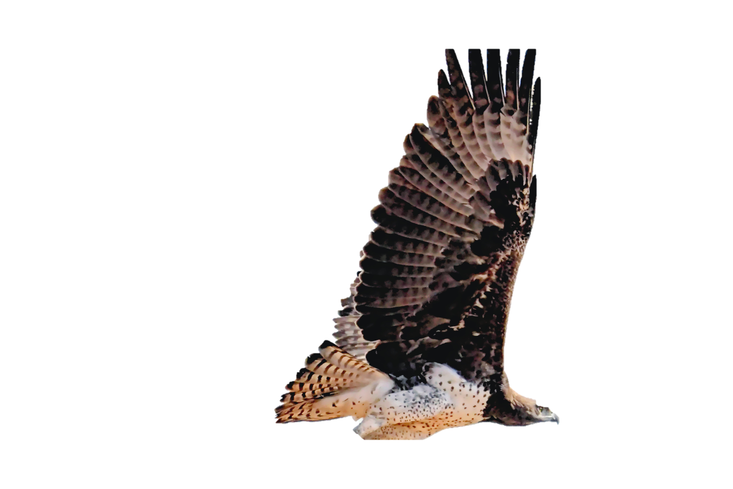
b) Đường bay của chim Ưng xác định bởi công thức
Gọi là góc tạo bởi đường bay đó với mặt đất. Ta có
Vậy đường bay của chim ưng tạo với mặt đất một góc
Bài 6. Từ vị trí cao 16m so với mặt đấtđường bay lên của chim ưng được cho bởi công thức ( y là độ cao so với mặt đất và x là thời gian tính bằng s )
a) Hỏi nếu nó muốn bay lên để đậu trên một núi đá cao 256 m so với mặt đất thì tốn thời gian bao nhiêu giây.
b) Khi bay lên đường bay của chim cắt tạo với mặt đất một góc là bao nhiêu độ.
a) Thay y = 256 vào phương trình ta được:
Vậy sau 8 giây thì chim ưng sẽ lên đỉnh núi
256 m
16 m

Slide 24
THANK YOU
MY CLASS
* Hướng dẫn tự học ở nhà:
– Xem lại các bài tập đã làm trên lớp
– Ôn tập các nội dung kiến thức trong chương 2.

